Slide 1

TAIMEPASSI VÄLJASTAMINE, VORMI JA SISU NÕUDED
Maria Brizmer
peaspetsialist
Taimetervise ja aianduse osakond
Elva 09.09.2020

Slide 2
Seadusandlus
Euroopa Parlamendi ja Nõukogu määrus (EL) 2016/2031.
Komisjoni rakendusmäärus (EL) 2017/2313 (kohaldamine alates 14. detsember 2019).
Taimekaitseseadus

Slide 3
Taimepass
Ametlik etikett, mis on vajalik taimede, taimsete saaduste ja muude objektide vedamisel liidu territooriumil ning kaitstavatesse piirkondadesse.
Taimepass tõendab, et taimed k.a. seemned on kontrollitud vastavalt kehtestatud nõuetele ja on vabad:
karantiinsetest taimekahjustajatest (õigusaktides loetletud ja loetlemata kahjustajad);
reguleeritud mittekarantiinsetest kahjustajatest (rakendusmäärus 2019/2072);
kaitstava piirkonna karantiinsetest taimekahjustajatest ning vastavad kaitstava piirkonna nõuetele.

Slide 4
Taimepassiga varustamine
Taimepassiga tuleb varustada:
Kõik istutamiseks ettenähtud taimed – need on taimed, mis kavatsetakse jätta oma kohale, mida kavatsetakse istutada või ümber istutada.
Teatud seemned.

Slide 5
Taimepassiga varustamine
Taimepassiga tuleb varustada järgmiste taimeliikide seemneid:
Põllukultuurid - harilik lutsern, harilik lina, raps, rups, sojauba, valge sinep.
Köögiviljakultuurid- põlduba, harilik tomat, aeduba, õisuba, harilik paprika, harilik sibul, porrulauk.
Dekoratiivkultuurid - harilik sibul, harilik paprika, päevalill, Prunus perekonda kuuluvad liigid (Prunus avium L., Prunus armeniaca L., Prunus cerasus L., Prunus domestica L., Prunus dulcis (Mill.) D. A. Webb, Prunus persica (L.) Batsch , Prunus salicina Lindley).
Õli- ja kiukultuurid – päevalill.

Slide 6
Taimepassiga varustamine (tootja)
Taimepassiga pead varustama omatoodetud istutamiseks ettenähtud taimed kui turustad:
jae- ja/või hulgimüügi ettevõttetele;
isikutele kes tegelevad taimede ja/või aiandussaaduste tootmisega (tootmisistandused);
haljastusettevõttele.
kaitstavas piirkonnas nii era kui ka äriisikutele (Eesti puhul viljapuu-bakterpõletiku peremeestaimed);
kaugmüügi teel.

Slide 7
Taimepassiga varustamine (tootja)
Tootja ei pea taimepassiga varustama;
taimed, mida turustatakse otse lõppkasutajale (va kaitstava piirkonna peremeestaimed ja/või komisjoni rakendusmäärustega reguleeritud taimeliigid);
taimed nende liikumisel ettevõte enda tootmisüksuste vahel riigi piires.
NB! Kui ettevõtte tootmisüksus asub teiseses liikmesriigis, siis tuleb vastava liikmesriigi järelevalve asutuse poolt küsida luba taimede ilma taimepassita liikumiseks.

Slide 8
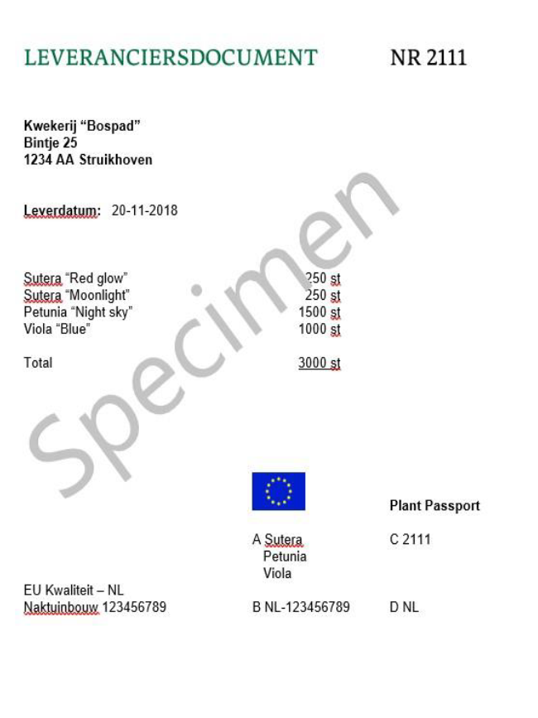
Taimepassiga varustamine (turustaja)
Turustajal tekkib taimede taimepassiga varustamise kohustus üksnes juhul, kui temale turustatud taimede partii kohta on väljastatud üks taimepass ja partii turustatakse:
mitmele äriklientidele hulgimüügi korras;
jaemüügiplatsil kaitstava piirkonna
peremeestaimi lõppkasutajale;
kaugmüügi teel
haljastajale
Pildil on tegemist saatelehel väljastatud taimepassi näidisega.

Slide 9
Taimepassiga varustamise erisused
Lõppkasutaja – isik, kes omandab taimi või taimseid saadusi isiklikuks tarbeks väljaspool isiku kaubandus-, äri- või kutsetegevust.
NB! Linn, vald või muu munitsipaalüksus ei ole lõppkasutaja.

Slide 10
Taimepassiga varustamise
Taimepassi tuleb väljastada
kaubeldava ühiku kohta, milleks võib olla üksik taim, kimp, taimede partii, konteiner.
kaubeldav ühik – väikseim kaubanduslik või muu asjaomases turustamisetapis kasutatav ühik, mis võib olla kogu partii või osa sellest.
partii - on ühe kauba ühikud, millel on ühesugune koostis, päritolu ja muud ühesugused asjakohased elemendid ning mis moodustab osa saadetisest.
Taimepass kinnitatakse taime, pakendi, kimbu või konteineri külge enne selle vedamist Liidu territooriumil.

Slide 11
Nõuded elementidele
Taimepassil nõutud elemendid
EL lipp ülal vasakus nurgas (EL lipp võib olla värvi trükis või mustvalge).
Üleval paremal nurgas sõna „Taimepass/Plant Passport“
Kaitstava piirkonna puhul sõna „Taimepass/Plant Passport PZ ja kaitstava piirkonna karantiinse (-te) taimekahjustaja (-te) EPPO kood (https://www.eppo.int).
Täht „A“ – millele järgneb taimeliigi botaaniline nimi (võib märkida ka mitut liiki).
Täht „B“ – liikmesriigi kahetäheline kood, sidekriips ning taimetervise
registrinumber (näide EE-9999).
Täht „C“ – jälgitavuskood (vöötkood, hologramm, EAN kood, kiip jne.).
Täht „D“ – päritoluriigi (EL liikmesriik või kolmas riik) kahetäheline kood.

Slide 12
Nõuded elementidele
Taimepassil nõutud elemendid - jälgitavuskood
Jälgitavuskood - tähtedest, numbritest või mõlematest koosnev kood, millega identifitseeritakse saadetis, partii või kaubeldav ühik ning mida kasutatakse jälgitavuse eesmärgil; sealhulgas koodid, mis osutavad partiile, seeriale, tootmiskuupäevale, ettevõtja dokumentidele.

Slide 13
Nõuded elementidele
Jälgitavuskood
Jälgitavuskoodi kasutatakse taimepassil, mis on väljastatud taimede kohta ning mis on ettenähtud:
turustamiseks isikutele, kes tegelevad taimede ja/või aiandussaaduste tootmisega;
kaitstavasse piirkonda toimetamiseks;
kuuluvad Euroopa Komisjoni poolt reguleeritud taime hulka.
Jälgitavuskood ei ole nõutud taimedel, mis on valmis lõppkasutajale müügiks ja millega ei kaasne reguleeritud taimekahjustaja leviku riski.

Slide 14
Nõuded elementidele
Taimepassi elemendid ja elementide juures nõutud info peavad asuma ristküliku- või ruudukujulises alas, mis peaks olema muust infost ja kujunduselementidest piirjoontega või muul viisil selgelt eraldatud.
Taimepassi elemendid peavad olema hästi nähtavad ja selgelt eristatavad.
Taimepassi elementide suurusvahekord ja kirjatüübid ei ole reguleeritud.
Taimede arv taimepassil ei ole nõutud.
Ei ole kehtestatud nõuded taimepassi etiketti materjali kohta.

Slide 15
Taimepassi kehtetuks tunnistamine ja eemaldamine
Ettevõtja tunnistab taimepassi kehtetuks ja eemaldab selle juhul, kui saab teada et:
tema valduses olevatel taimedel esineb karantiine või kvaliteeti vähendav taimekahjustaja;
taimepass ei ole väljastatud vastavalt kehtestatud reeglitele (väär info, puuduvad nõutud elemendid);
taimepassi kehtetuks tunnistamisest teavitab järelevalveasutust.

Slide 16
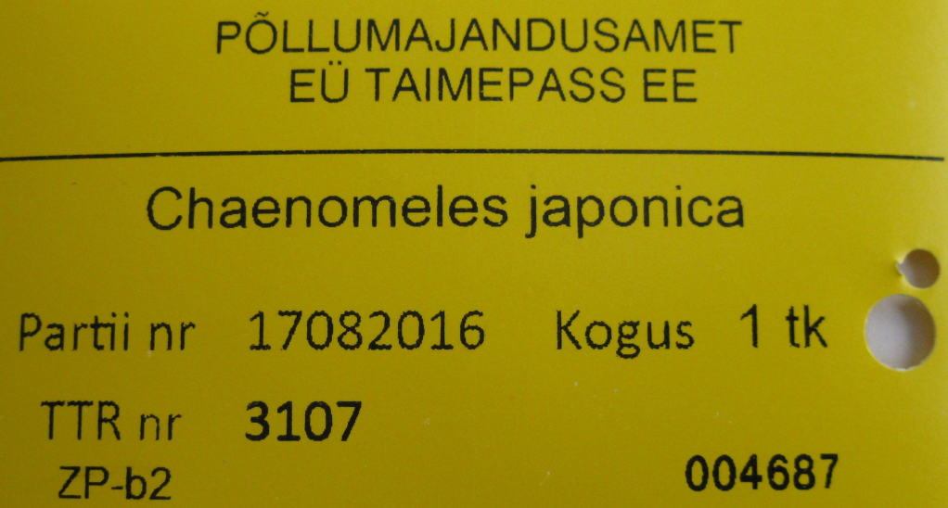
NB! Enne 14. detsembrit 2019 välja antud taimepassid kehtivad kuni 14. detsembrini 2023!
Taimepassi näidis, foto: M. Arula, PMA

Slide 17
Taimepassi vormistamine
Taimepassi käsitsi vormistamine
Taimepassi etiketile on prinditud järgmised elemendid:
EL-i lipp;
märgistused A, B, C ja D;
sõna „Taimepass/Plant Passport“ või „Taimepass/Plant Passport PZ“ ja kaitstava piirkonna karantiinse kahjustaja EPPO kood jättes lahtrid täitmiseks vabaks.
Käsitsi täidetav tekst on kirjutatud suurte tähtedega.

Slide 18
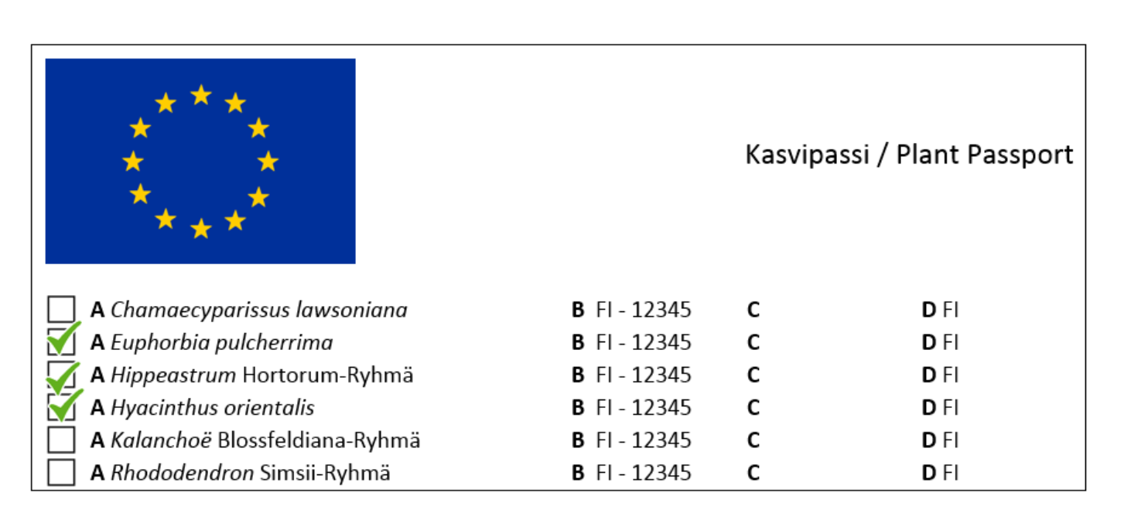
Taimepassi vormistamine
Näidis taimepass
Kui jae ja/või hulgimüüja on saanud taimed, mis on individuaalkorras taimepassiga varustatud, siis nende edasiturustamisel ei ole vaja taimepassi väljastada.

Slide 19

Taimepassi vormistamine
Näidis taimepass
Taimepass/Plant Passport
A Prunus domestica
B EE – 66
C 2018-007
D EE

Slide 20
Tänan kuulamast!
Maria.brizmer@pma.agri.ee

